Slide 1
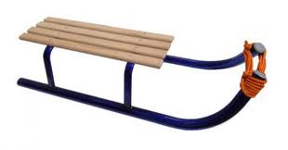
Antano Vaičiulaičio novelė „Rogės”
Notes:
Naudodamiesi papildoma medžiaga mokiniai gebės interpretuoti A.Vaičiulaičio novelę „Rogės" ir atliks 3 teksto analizės užduotis bei kurs pastraipą.

Slide 2
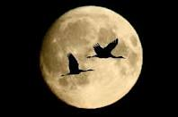
Novelė „Rogės”- vienas juvelyriškiausių A. Vaičiulaičio kūrinių, išreiškiančių gilų filosofinį, religinį santykį su tikrove, vaizduojančių savitą žmogaus būties sampratą.

Slide 3
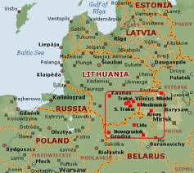
Laikas ir erdvė
Apibūdinkite novelės veiksmo laiką ir vietą. Kokio žanro kūrinį ir kuo primena novelės pradžia?
Notes:
Medininkai, tolima praeitis leidžia atitrūkti nuo kasdienybės. Primena legendą.

Slide 4

Veikėjai
Novelės centre- „auksinės sielos” vyskupas Kristupas. Kaip jis apibūdinamas? Kokiomis meninėmis priemonėmis kuriama jo charakteristika? Koks jo santykis su jį supančia aplinka, žmonėmis?

Slide 5
Kontekstas
Pranešimas apie šv. Pranciškų Asyžietį
Klausome ir mokomės vertinti kalbėjimą(pildome lentelę):
Mokausi vertinti ir apibūdinti kalbėtojus
Pasirengimas kalbėti.
Temos pristatymas. Pagrindinės minties aiškumas.
Pasitikėjimas jėgomis.
Klausytojų sudominimas
Argumentavimas.
Kalbėjimo nuoseklumas.
Kalbos taisyklingumas, aiškumas, glaustumas.
Tartis ir kirčiavimas.
Stiliaus kultūra.
Balsas, tartis, loginiai akcentai.
Laikysena, gestai, mimika.
Įtikinimas, įtaiga.
Laiko reglamentas.

Slide 6
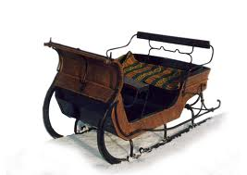
Pavadinimas
Interpretuokite novelės pavadinimą (remkitės tekstu). Kodėl kūrinyje taip smulkiai aprašinėjamos rogės?

Slide 7
Literatūrologė Žydronė Kolevinskienė teigia:
„A.Vaičiulaitis iš dvidešimt šešių novelių aštuoniose vaizduoja mirtį ir net trylikoje apie ją užsimena. Žmogus suvokia, jog yra mirtingas, gyvena šioje žemėje jam skirtą laiką, kuriam pasibaigus turės iškeliauti anapus. Mirtis- ne pabaiga, o tarsi perėjimas iš vienos erdvės į kitą.”
Neseniai kalbėjome apie egzistencializmą, kurio atstovai teigė, jog siekia atskleisti kasdienio gyvenimo iliuziškumą.

Slide 8
Užduotis
Remdamiesi aptarta novele (arba kitais skaitytais kūriniais), pagrįskite arba paneikite teiginį: „Žmogus planuoja, Dievas juokiasi”.
Galbūt Jums padės ši A. Vaičiulaičio novelės „Rogės” citata: „<...>linksmam būti yra sunkiausia. Džiaugsmą reikia pirkti didele šventumo, aukojimosi ir meilės kaina”.
Notes:
Pastraipa parašoma, mokiniai tikrina vienas kito darbus (žalios spalvos tušinukais). Aš vaikštau ir konsultuoju.

Slide 9
Pamokos Pamokos pabaigoje:
Užsimerkite ir pagalvokite, ką sakysite namiškiams išmokę šiandien pamokoje. Įsivaizduokite, kad namiškiai prieš jus.
Notes:
Pamokos pabaigoje. Įsivertinimas. Refleksija.

